Slide 1
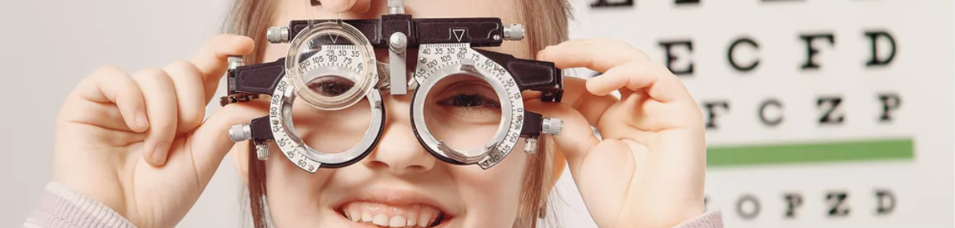
УХУДШЕНИЕ ЗРЕНИЯ И МЕТОДЫ ЕГО ВОССТАНОВЛЕНИЯ
Беловой Алины

Slide 2
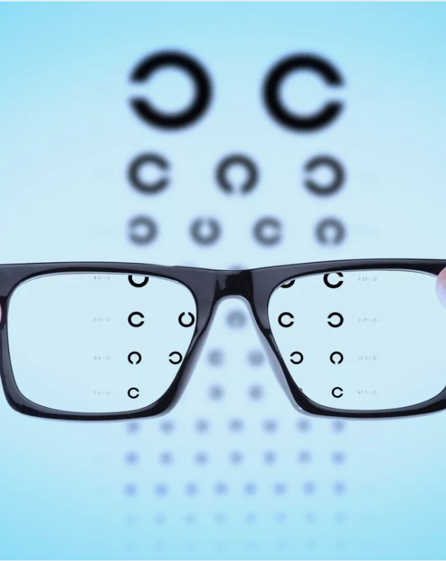
СОДЕРЖАНИЕ
3 | ВВЕДЕНИЕ
4 | ЦЕЛЬ
5 | ОСНОВНАЯ ЧАСТЬ
10 | ПРАКТИЧЕСКАЯ ЧАСТЬ (АНКЕТИРОВАНИЕ) И БУКЛЕТ
11 | ЗАКЛЮЧЕНИЕ

Slide 3
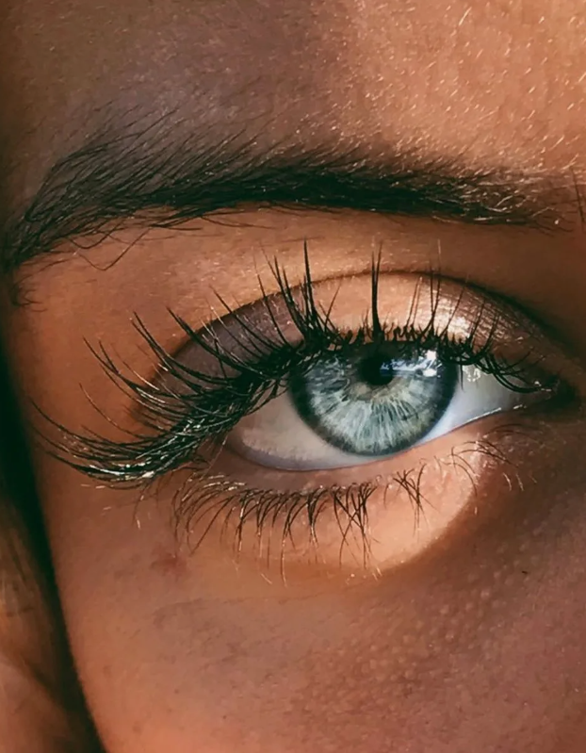
ВВЕДЕНИЕ
В настоящее время многие из нас все чаще сталкиваются с такой глобальной проблемой, как ухудшение зрения, что подчеркивает актуальность данной работы. На данный момент по всему миру насчитывается не менее 2,2 миллиардов человек, которых настигла данная проблема. При этом причиной ухудшения зрения для большей части является отсутствие профилактики. Зрение является одним из основных источников приема информации. Именно поэтому мы должны понимать как важно для нас наше зрение.

Slide 4

Основной целью проекта является: изучение причин ухудшения
зрения

Slide 5
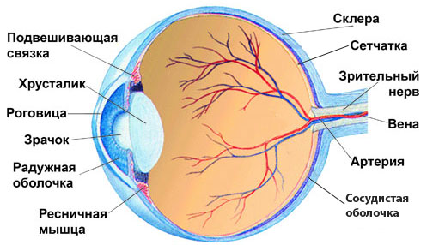
СТРОЕНИЕ ГЛАЗА
 | ПРИДАТКИ И ЧАСТИ ГЛАЗА
ВСПОМОГАТЕЛЬНЫЕ ОРГАНЫ | 1.БРОВИ 2.ВЕКИ
ОБОЛОЧКА ГЛАЗА | 1.СЕТЧАТКА 2.СОСУДИСТАЯ ОБОЛОЧКА 3.СКЛЕРА
ОПТИЧЕСКАЯ | 1.РОГОВИЦА 2.РАДУЖКА 3.ЗРАЧОК 4.ХРУСТАЛИК 5.СТЕКЛОВИДНОЕ ТЕЛО
СВЕТОПРИНИМАЮЩАЯ | 1.ФОТОРЕЦЕПТОРЫ

Slide 6
ПРИЧИНЫ НАРУШЕНИЯ ЗРЕНИЯ
ВРОЖДЕННЫЕ | 1)Наследственность. Зачастую если болезнь имеется у обоих родителей, то с большей вероятностью 70%-80% она передастся ребенку 2)Недоношенность. У каждого третьего недоношенного ребенка наблюдаются проблемы со зрением. 3)Патологии. 4)Употребление вредных веществ при вынашивании . 5)Генетические мутации у плода.
ПРИОБРЕТЕННЫЕ | 1)Мобильные устройства, компьютеры и т.д. Многие подростки проводят большую часть своего времени, смотря в маленький экран телефона, что достаточно сильно способствует ухудшению зрения. 2)Плохое освещение. Неравномерность источника освещения – недостаток его или избыток, имеют негативное воздействие на глаза. 3)Сухость глаз.

Slide 7
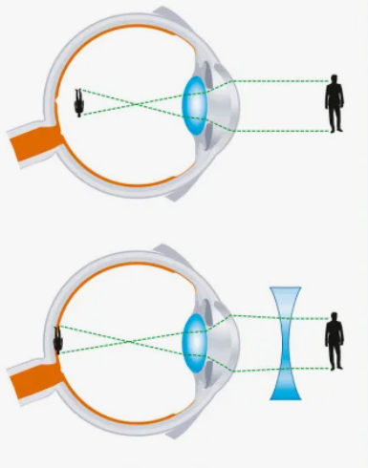
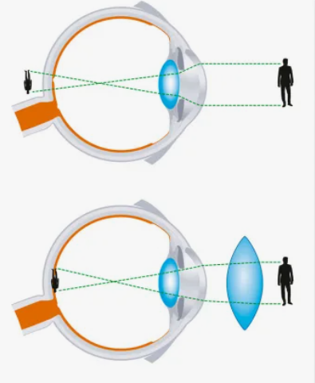
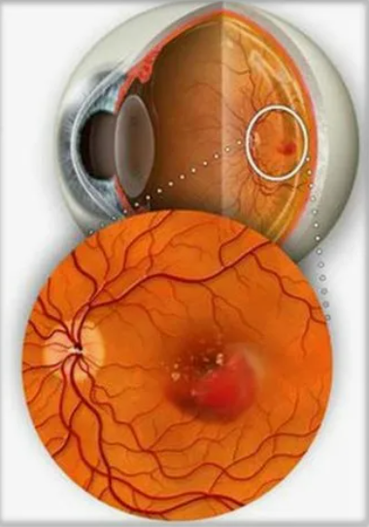
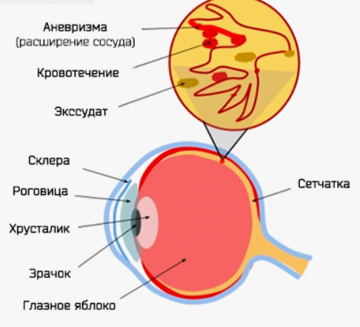
САМЫЕ РАСРОСТРАНЕННЫЕ ЗАБОЛЕВАНИЯ ГЛАЗ
ВОЗРАСТНАЯ МАКУЛЯРНАЯ ДЕГЕНЕРАЦИЯ
БЛИЗОРУКОСТЬ
ДАЛЬНОЗОРКОСТЬ
ДИАБЕТИЧЕСКАЯ РЕТИНОПАТИЯ
2.5 млрд. человек
1.7 млрд. человек
196 млн. человек
146 млн. человек

Slide 8
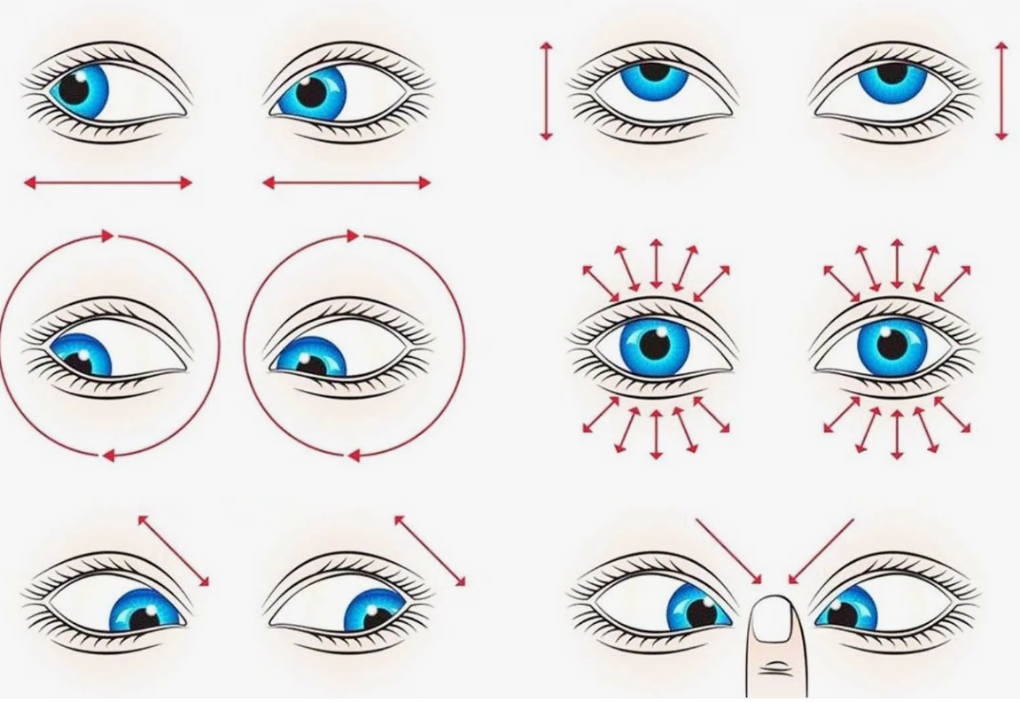

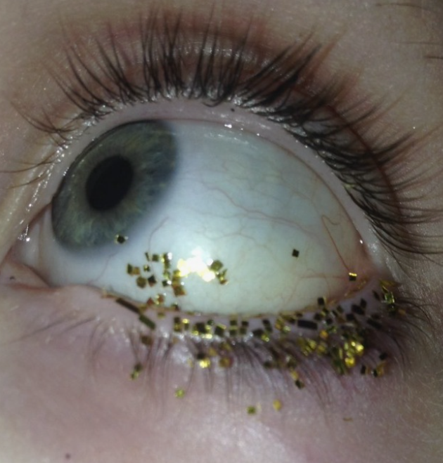

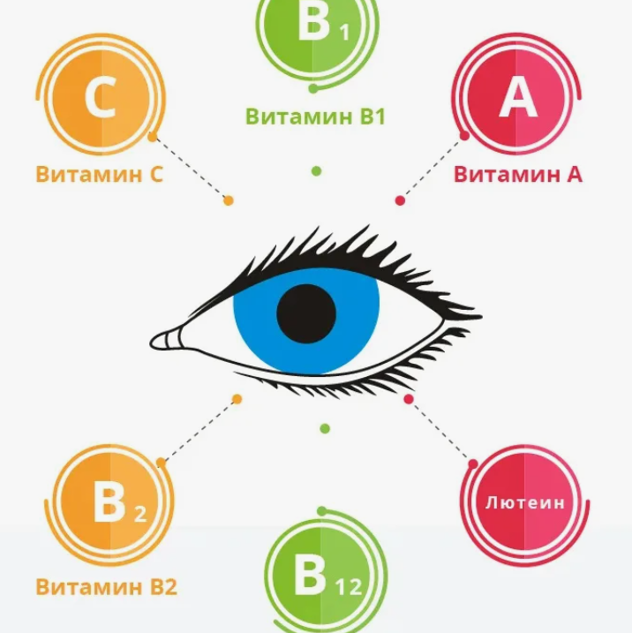
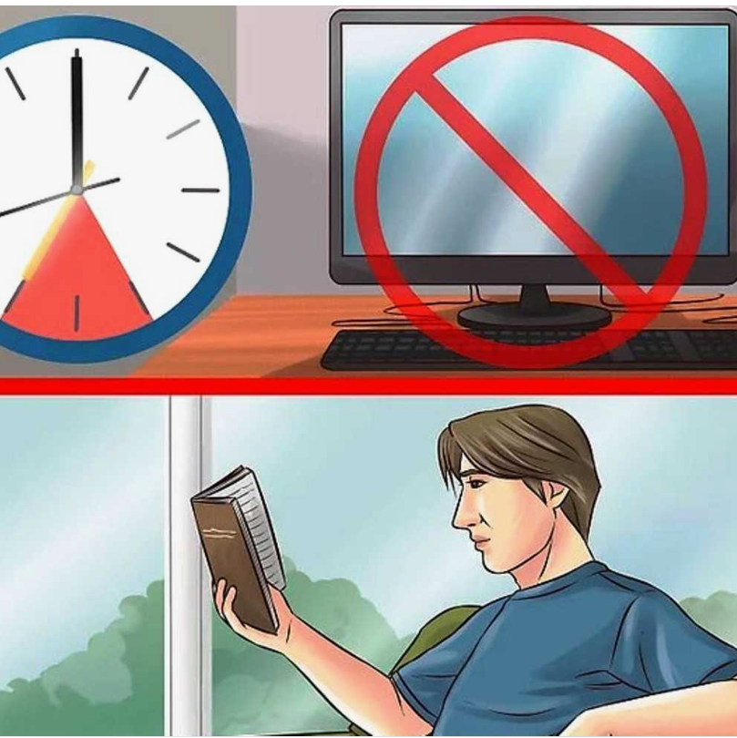

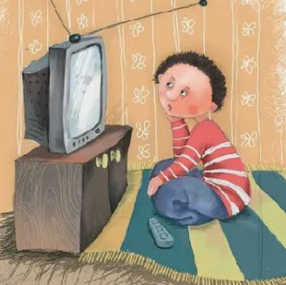
ПРАВИЛА БЕРЕЖНОГО ОТНОШЕНИЯ К ЗРЕНИЮ
ГИМНАСТИКА
НЕ ЧИТАТЬ ЛЕЖА
ЗАЩИТА ОТ ПОПАДАНИЯ ИНОРОДНЫХ ВЕЩЕСТВ
ПРАВИЛЬНО СИДЕТЬ ПРИ ЧТЕНИИ
2 РАЗА В ДЕНЬ
ПЫЛИ И ТД
УПОТРЕБЛЯТЬ ВИТАМИНЫ С и Е
СМ ОТРЕТЬ ТЕЛЕВИЗОР
СМОТРЕТЬ НА ВОСХ. И ЗАХОДЯЩ. СОЛНЦЕ
ЭКРАНА ТЕЛЕВИЗОРА
НЕ БОЛЕЕ 1.5 ЧАСА В ДЕНЬ
НЕ БЛИЖЕ 3 М

Slide 9
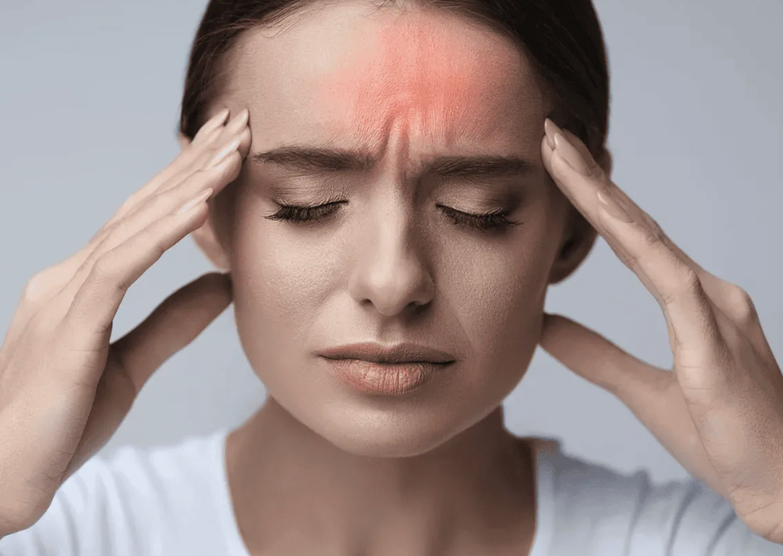
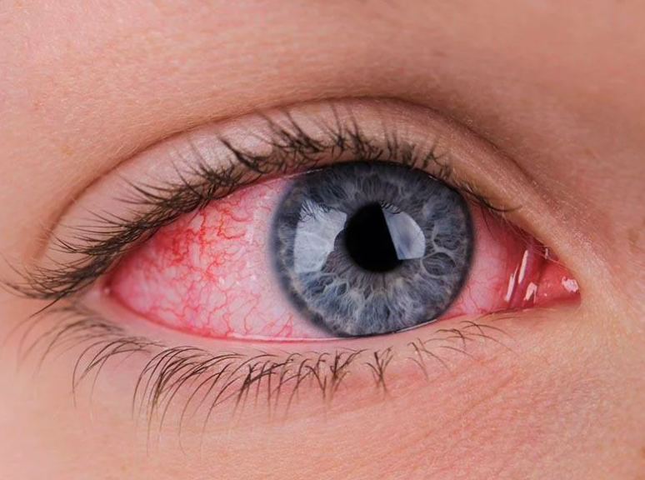
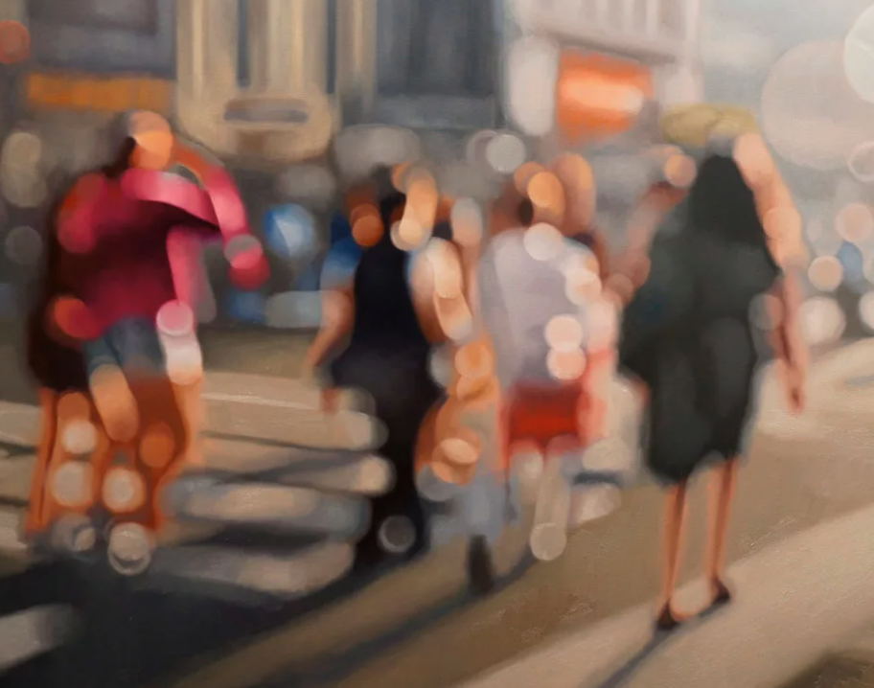
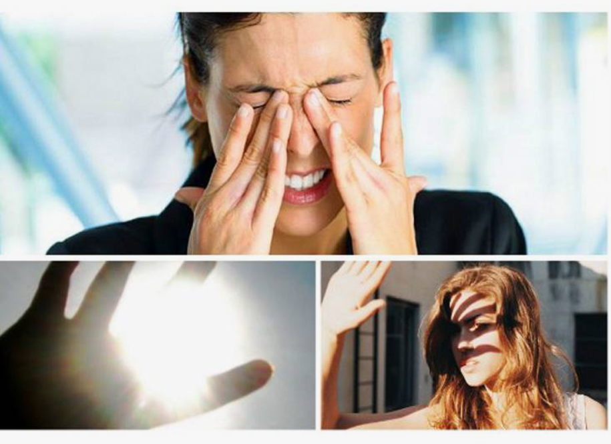

ПРИЗНАКИ УТОМЛЯЕМОСТИ ГЛАЗ
ПОКРАСНЕНИЯ ГЛАЗ
ДВОИТСЯ В ГЛАЗАХ
2
4
СВЕТОБОЯЗНЬ
АПАТИЯ
1
ГОЛОВНЫЕ БОЛИ
3
5

Slide 10
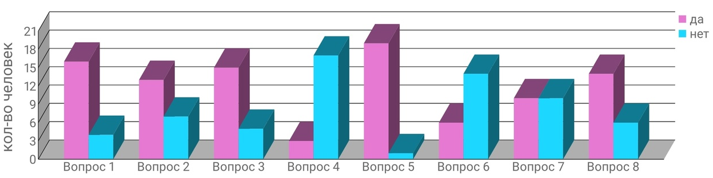
АНКЕТИРОВАНИЕ
ВОПРОСЫ АНКЕТИРОВАНИЯ :
Каким вы считаете сове зрение? Хорошее - да, плохое - нет.
Следите ли вы за посадкой при чтении?
Употребляете ли вы в пищу достаточное кол-во растительных продуктов?
Читаете ли вы лежа или же в общественном транспорте?
Проверяете ли вы свое зрение у окулиста?
Делаете ли вы гимнастику для глаз?
Делаете ли вы перерывы во время чтения?
Следите ли вы за освещение в комнате?

Slide 11
В данном проекте, я узнала, что такое зрение, строение наших глаз, причины ухудшения зрения и о том, как же правильно беречь зрение.
Так же я провела опрос, тем самым подтверждая выдвинутую нами гипотезу о том, что игнорирование профилактики способствует ухудшению нашего зрения и сформировала памятку, которая поможет родителям уследить за зрением своих деток.
Зрительный анализатор является неотъемлемой частью нашего организма.
Это одна из наиболее сложно организованных систем нашего организма, состояние которого влияют на состояние и качество жизни человека. Нужно следить за глазами, соблюдать правила и рекомендации врачей и конечно же делать зарядку для глаз

Slide 12
СПАСИБО ЗА ВНИМАНИЕ!!!

